Slide 1
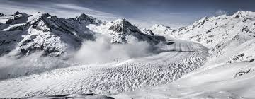
Alpen
Es gibt rund 5000 Gletscher in den Alpen
Erstrecken sich von 1200 km über die Schweiz, Deutschland, Slowenien, Italien, Liechtenstein, Österreich und Frankreich
Der Aletschgletscher ist der größte und längste Gletscher der Alpen (länge: 25km, Fläche 86,6km²)

Slide 2
Alpen
Nicht alle Gletscher reagieren gleich auf das Klima
Nach Modell Berechnungen kann es im Alpenraum bis Ende des 21. Jahrhunderts zu einer Erwärmung von 3°C bis 4,5°C kommen
Der dauerhaft gefrorene Boden der Alpen wird durch das Schmelzen instabil

Slide 3
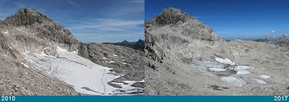
Vergleich 2010 & 2017

Slide 4
Quellen
www.planet-wissen.de
www.br.de
www.srf.ch
www.aletscharena.ch
www.zermattportal.de

